Slide 1
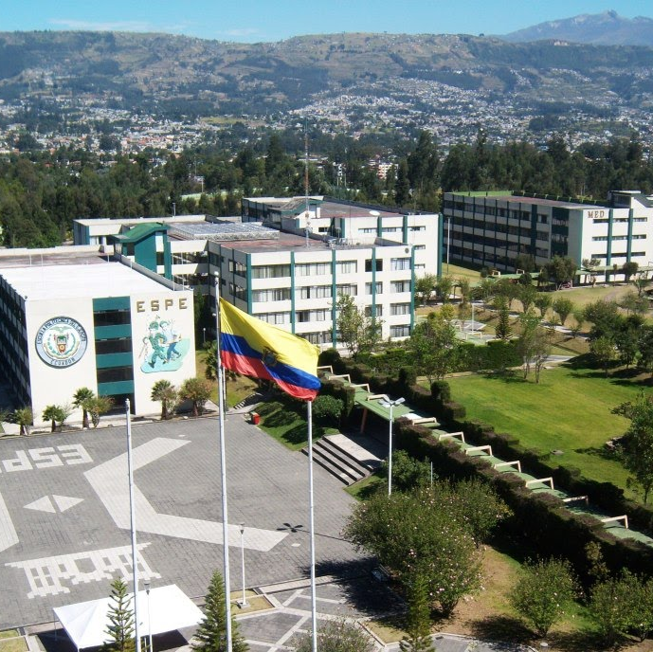
DEPARTAMENTO DE CIENCIAS ECONÓMICAS, ADMINISTRATIVAS Y DEL COMERCIO
TRABAJO DE TITULACIÓN, PREVIO A LA OBTENCIÓN DEL TÍTULO DE INGENIERÍA COMERCIAL
INFLUENCIA DE LA IMAGEN CORPORATIVA DE ENTIDADES BANCARIAS EN LA SATISFACCIÓN DE LOS USUARIOS DE SERVICIOS FINANCIEROS DEL DISTRITO METROPOLITANO DE QUITO 2020.
DIRECTOR: ING. PAZMIÑO ARELLANO STALIN GORKY

Slide 2
Planteamiento del problema
Confianza
Entidades bancarias y la población
Problemáticas económico/social
Pérdida moneda y salida cientos ecuatorianos
Pilar fundamental
Economía de un país
Afectando sensiblemente Imagen sector bancario
Crisis financieras
Banca esfuerza constantemente
Finalidad: proteger y fortalecer Imagen
Percepción del usuario
Cliente imagen negativa
Insatisfacción
Construcción de Imagen fuerte

Slide 3
OBJETIVOS DE LA INVESTIGACIÓN
OBJETIVO GENERAL: Identificar la influencia de la imagen corporativa de entidades bancarias en la satisfacción del usuario de servicios financieros del DMQ.
OBJETIVOS ESPECÍFICOS |  | MEDIOS
OBJETIVO 1 | Fundamentar las principales teorías que respalden las variables de imagen corporativa y satisfacción del usuario de entidades bancarias | Método de análisis bibliográfico planteado por Gómez, Navas y Aponte (2014)
 |  | Método de índices planteado por Hernández, Fernández y Baptista (2014).
OBJETIVO 2 | Identificar el diseño de la investigación. | Metodología propuesta por Hernández, Fernández y Baptista (2014)
OBJETIVO 3 | Realizar el diagnóstico de la imagen corporativa de entidades bancarias del DMQ. | A través del modelo propuesto por Bravo, Matute y Pina (2010), que identifican la relación entre Imagen Corporativa y Satisfacción del usuario
OBJETIVO 4 | Realizar el diagnostico de satisfacción en el usuario de entidades bancarias del DMQ.
OBJETIVO 5 | Determinar el nivel de correlación entre imagen corporativa y la satisfacción del usuario de las entidades bancarias del DMQ.
OBJETIVO 6 | Desarrollar una herramienta para fortalecer la imagen corporativa de entidades bancarias mediante acciones estratégicas que incrementen el grado de satisfacción del usuario. | Metodología del Cuadro de Mando Integral propuesto Kaplan y Norton (1992).
Determinar la relación entre IC y la satisfacción del usuario de entidades bancarias del Distrito Metropolitano de Quito
Notes:
Para alcanzar el objetivo general se plantean los siguientes objetivos específicos

Slide 4
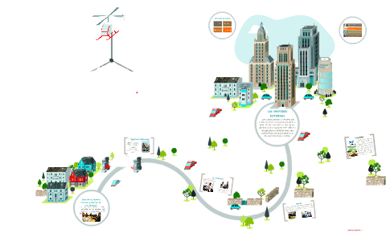
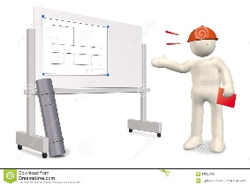
MARCO TEÓRICO
Teoría
Comportamiento del consumidor
Kotler y Keller
ORGANIZACIÓN
NECESIDADES, MOTIVACIONES Y EXPECTATIVAS DE SU SEGEMENTO META
DISEÑAR OFERTAS QUE LOGREN SATISFACER LAS NECESIDADES Y REQUERIMIENTOS DEL CLIENTE
CREAR VINCULO
CONTRIBUYA A LA FIDELIZACIÓN DEL MISMO
P/S
Notes:
ESTA TEORÍA INDICA QUE

Slide 5
MARCO TEÓRICO
Variable Satisfacción
Kotler y Keller
Deseo permanente de mantener una relación entre cliente y organización Factor mediador en la consecución de la lealtad del cliente
COMPROMISO
Es el resultado de una imagen positiva ante sus usuarios
SATISFACCIÓN
LEALTAD
EXPECTATIVAS
Es el resultado de evaluar las expectativas y el resultado percibido en el servicio
Notes:
Pues una vez el cliente satisfecho la organización logrará crear un vinculo de compromiso en él, este es el….
Es decir de crear relaciones estables y duraderas
Es el compromiso profundo por recompra o recomendación un b/s de manera consistente en el futuro
En definitiva, las expectativas, satisfacción, compromiso y lealtad son efectos donde existen relaciones de dependencia y son perfectamente aplicables
en el sector de servicios y especialmente en el sector bancario

Slide 6
MARCO TEÓRICO
Variable Imagen Corporativa
Lovelock & Wirtz, Escobar & Ruales
Keavenev y Hunt; Villafañe; Bravo
Se centra en el estudio cómo lograr satisfacción sin posea producto
Identifica características propias de los servicios
Marketing mix a marketing de servicios
Resultado de las diferentes percepciones que tienen sobre la empresa
Experiencia del consumidor
Información que recibe
Compara experiencia con otras empresas de referencia
Marketing de Servicios
Imagen Corporativa
Marketing
Marketing Relacional
Alderson, Kotler y Armstrong
Monferrer, Lillo
Aparece por primera vez el concepto de Imagen
Se desarrolla el concepto de Imagen corporativa
Conlleva un proceso que busca elevar satisfacción
Mejorar relaciones LP con el cliente
Contacto directo mejora diseño del servicio en función de la percepcion
Para que sea vista por los demás es imprescindible que actúe lo antes posible

Slide 7
MARCO TEÓRICO
Localización
Disponibilidad infraestructura física. Cercanía.
Productos y servicios
Gama y accesibilidad
Atención al cliente
Profesionalismo, predisposición, capacidad del personal
Imagen corporativa
Justicia en precios
Precios que implica la utilización de productos
Servicios en línea
Diseño web. Disponibilidad de pys medios digitales
Reputación
Comunicación transparente-responsable durante su trayectoria
Responsabilidad Social
Actividades benéficas-sociales o ambientales

Slide 8
MARCO REFERENCIAL
Personal
Localización
Servicios Ofrecidos
Responsabilidad Social
Reputación
KAROUNGA
BRAVO, MATUTE Y PINA
2005
2010
Imagen Corporativa de las entidades financieras. Cataluña
Imagen Corporativa de la banca comercial.
Zaragoza
Efectos de la Imagen Corporativa en la satisfacción del consumidor
Personal +
Precios adecuados +
Reputación
Proximidad
Tecnología
Personal-s
Responsabilidad social-s
Justicia en precios (2)
Servicios ofrecidos
Servicios en línea
Reputación
Localización x (1)
2009
BRAVO, MONTANER Y PINA
Notes:
SE IDENTIFICAN
SE TOMA EN CUENTA EL ASPECTO DE RESPONSABILIDAD SOCIAL DENTRO DEL CONSTRUCTO DE IC
Y LOS GENERADORES DIRECTOS DE SATISFACCIÓN

Slide 9
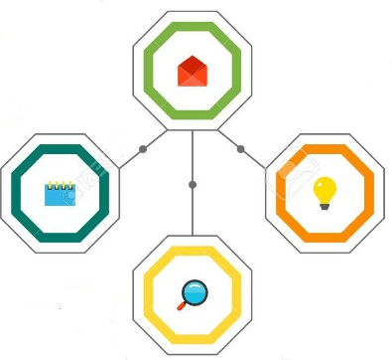
METODOLOGÍA
ENFOQUE Mixto
Técnicas:
* cualitativas
* cuantitativas
FUENTES DE INVESTGACIÓN
* Primaria: encuesta * Secundaria: Informes estadísticos
ALCANCE
Correlacional
Imagen corporativa -
Satisfacción del usuario
POR EL CONTROL DE LAS VARIABLES
No experimental - Transversal

Slide 10
METODOLOGÍA
Cálculo de la muestra
Instituto Nacional de Estadísticas y Censos (INEC)
Proyecciones poblacionales de la Secretaria Nacional de Información
Base de inicial
2’735.987 habitantes en el Distrito Metropolitano de Quito
Formula de población infinita
48
Habitantes mayores de edad
1´800.008
Calderón
$$n= \frac{Z^{2}∗p∗q}{\left(e^{2}\right)}$$
97
La Delicia
60
Manuela Sáenz
e = 4%, error máximo aceptable
Z = 96% , con indicador de 2,05, nivel deseado de confianza
p = q = 0,5. Proporción de éxito y fracaso
n = tamaño de la muestra
104
Eugenio Espejo
Número de observaciones
600
116
Eloy Alfaro
87
Quitumbe
45
Los Chillos
42
Tumbaco
Notes:
TÚ

Slide 11
RESULTADOS
Caracterización de la muestra
EDAD
GÉNERO
 | Frecuencia | Porcentaje
< 25 | 188 | 31,3
25 - 34 | 276 | 46
35 - 44 | 72 | 12
45 - 54 | 38 | 6,3
55 - 64 | 25 | 4,2
65+ | 1 | 0,2
Total | 600 | 100
 | Frecuencia | Porcentaje
Masculino | 307 | 51,17
Femenino | 293 | 48,83
Total | 600 | 100
NIVEL DE ESTUDIO
 | Frecuencia | Porcentaje
3er Nivel | 465 | 77,5
Secundaria | 81 | 13,5
4to Nivel | 47 | 7,8
Primaria | 7 | 1,2
Total | 600 | 100

Slide 12
RESULTADOS
Entidades bancarias preferentes en el DMQ
60,3%
5%
19,3%
2,8%
9,8%
2,8%

Slide 13
RESULTADOS
Grado de satisfacción
Entidad bancaria vs Grado de satisfacción
 | Muy insatisfecho | Insatisfecho | Normal | Satisfecho | Muy satisfecho | Total
B. Pichincha | 2,20% | 11,60% | 40,90% | 37,30% | 8,00% | 100%
B. Produbanco | 2,60% | 1,70% | 29,30% | 37,10% | 29,30% | 100%
B. Pacífico | 1,70% | 5,10% | 42,40% | 37,30% | 13,60% | 100%
B. Guayaquil | 3,30% | 13,30% | 33,30% | 33,30% | 16,70% | 100%
B. Internacional | 5,90% | 5,90% | 41,20% | 41,20% | 5,90% | 100%
B. Bolivariano | 0,00% | 12,50% | 50,00% | 25,00% | 12,50% | 100%
Total | 2,30% | 9,00% | 38,70% | 36,80% | 13,20% | 100,00%
Entidad Bancaria | Índice de fidelización
Produbanco | 33,76%
Pichincha | 32,59%
Pacífico | 22,50%
Bolivariano | 19,67%
Internacional | 16,80%
Guayaquil | 12,86%

Slide 14
METODOLOGÍA
ANÁLISIS DE COMPONENTES PRINCIPALES CATEGÓRICOS (CATPCA)
Contribuyen a explicar y valorar de mejor manera una realidad o fenómeno complejo
Proporciona una visión óptima e integral de las dimensiones
Transforma un espacio multidimensional a un espacio bidimensional
El índice que proporciona donde se muestra que dimensión genera un mayor impacto dentro de la variable investigada
Mide la correlación entre variables cualitativas
Notes:
Para el análisis e interpretación de los resultados obtenidos a se consideró un valor de significancia igual o mayor a 0,65.

Slide 15
RESULTADOS
Hipótesis variable IC
IMAGEN CORPORATIVA
Dimensión | Alfa de Cronbach | % de varianza
1 | 0,957 | 50,608
2 | 0,949 | 37,059
Total | 0,977 | 87,667
OBJETIVO
Realizar el diagnóstico IC de entidades bancarias del DMQ
HIPÓTESIS 1
CRITERIO
Matriz de componentes de IC | Dimensión1 | Dimension2
Localización | 0,905 | 0,296
Servicios en línea | 0,752 | 0,556
Atención al cliente | 0,74 | 0,55
Productos y servicios | 0,728 | 0,547
Reputación | 0,701 | 0,624
Justicia en precios | 0,679 | 0,62
Responsabilidad social | 0,361 | 0,906
La imagen de las entidades bancarias percibidas por el usuario del DMQ esta determinada por siete aspectos: localización, pys, atención al cliente, justicia en precios, servicios en línea, reputación y responsabilidad social.
IC
Localización
Servicios en línea
Atención al cliente
Productos y servicios
Reputación
Responsabilidad Social
Justicia en precio
CONCLUSIÓN
Se acepta la $H_{1}$
50,60%
37,06%
87,66%
Notes:
Para el análisis e interpretación de los resultados obtenidos a se consideró un valor de significancia igual o mayor a 0,65.

Slide 16
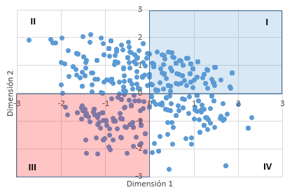
RESULTADOS
Imagen Corporativa de las entidades bancarias desde la perspectiva del usuario
DIMENSIÓN 1 | Localización
 | Servicios en línea
 | Atención al cliente
 | Productos y servicios
 | Reputación
 | Justicia en precios
DIMENSIÓN 2 | Responsabilidad social
Las percepciones de los usuarios no convergen
Proporciones similares en cada cuadrante
Alto grado de dispersión
No existe una imagen consolidada del sector bancario en el DMQ.

Slide 17
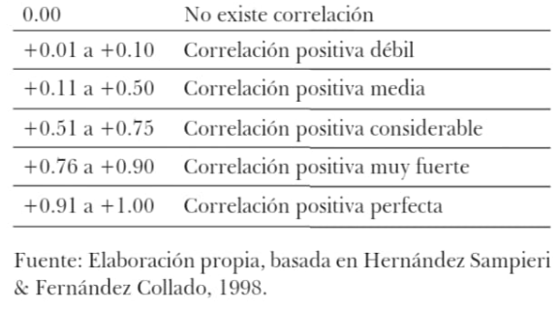
RESULTADOS
Hipótesis variable satisfacción
$$H_{0}: Independencia entre las variables$$
Valor de significancia inferior 0,05
OBJETIVO
$H_{1}$: Asociación entre las variables
Realizar el diagnostico de satisfacción del usuario de entidades bancarias del DMQ
ÍNDICE
 | Valor Chi-cuadrado | Sig. | Correlación Spearman | Sig.
Satisfacción/Expectativas | 137,251 | 0,00 | 0,454 | 0,00
Satisfacción/Lealtad | 150,479 | 0,00 | 0,439 | 0,00
Satisfacción/Compromiso | 31,883 | 0,00 | 0,208 | 0,00
HIPÓTESIS 2
Existe una asociación fuerte y positiva entre la satisfacción, expectativas, compromiso y lealtad del usuario de entidades bancarias del DMQ
ESCALA DE MEDICIÓN DEL RHO DE SPEARMAN
RESULTADO
Los estadísticos corroboran que existe correlación positiva media entre la satisfacción del usuario con las expectativas, el compromiso generado y la lealtad hacia la entidad bancaria
CONCLUSIÓN
Se acepta Parcialmente la $H_{1}$

Slide 18
RESULTADOS
Hipótesis variables IC y Satisfacción
Relación entre imagen corporativa y satisfacción
 | Valor Chi-cuadrado | Sig. | Correlación Spearman | Sig.
Dimensión 1 IC vs Satisfacción | 126,803 | 0,00 | 0,335 | 0,00
Dimensión 2 IC vs Satisfacción | 87,828 | 0,00 | 0,228 | 0,00
OBJETIVO
DIMENSIÓN 1 | Localización
 | Servicios en línea
 | Atención al cliente
 | Productos y servicios
 | Reputación
 | Justicia en precios
DIMENSIÓN 2 | Responsabilidad social
Determinar el nivel de correlación entre imagen corporativa y la satisfacción del usuario de las entidades bancarias del Distrito Metropolitano de Quito.
RESULTADO
HIPÓTESIS 3
ESCALA DE MEDICIÓN DEL RHO DE SPEARMAN
Se concluye que las dos variables están relacionas en una correlación positiva media
La imagen corporativa influye de manera fuerte y positiva en la satisfacción del usuario de entidades bancarias del DMQ.
CONCLUSIÓN
Se acepta parcialmente la $H_{1}$
Notes:
Se acepta de parcialmente ya que la misma supone una relación fuerte y positiva
A pesar de obtener un bajo coeficiente de correlación de Rho de Spearman, la imagen es significativa para predecir el grado de satisfacción futura en el usuario de servicios bancarios.

Slide 19
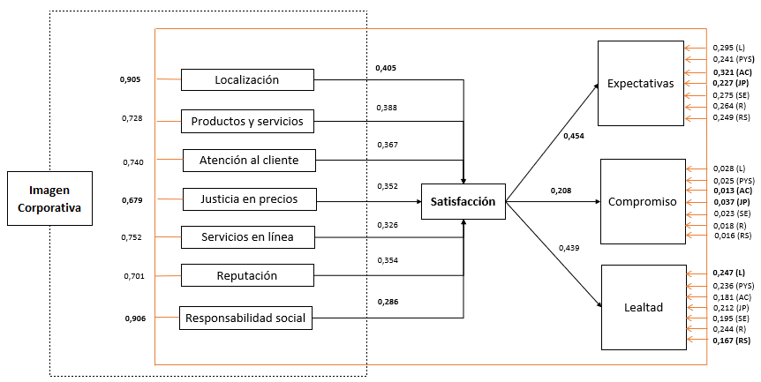
RESULTADOS
Hipótesis variables IC y Satisfacción

Slide 20
PROPUESTA
JUSTIFICACIÓN
FUNDAMENTACIÓN
OBJETIVO GENERAL
Influencia que tiene la IC en la satisfacción del cliente
Eje principal para la creación de valor para atraer, retener y profundizar las relaciones con el cliente
Diseñar una propuesta que contribuya a consolidar y fortalecer la Imagen de entidades bancarias
A través de acciones estratégicas que eleven la satisfacción del usuario
1
Se fundamenta en la metodología del CMI planteada por Kaplan y Norton (1992)
Fortalecer la imagen de entidades bancarias en función de las dimensiones de IC, y con ello elevar el grado de satisfacción de los usuarios.
Específicos
Identificar y clasificar las dimensiones de imagen en cada una de las áreas críticas de la entidad bancaria
Proponer acciones estratégicas en las áreas críticas de entidades bancarias en función de las dimensiones que conforman la imagen corporativa.
Elaborar un mapa estratégico en donde se visualice de manera clara la alineación de los objetivos de cada área en la creación de valor a través de una relación de causa y efecto.
Cuatro áreas críticas de toda organización: financiera, cliente, procesos internos y, aprendizaje y crecimiento
2
3
Esta herramienta está orientada al fortalecimiento de la Imagen

Slide 21
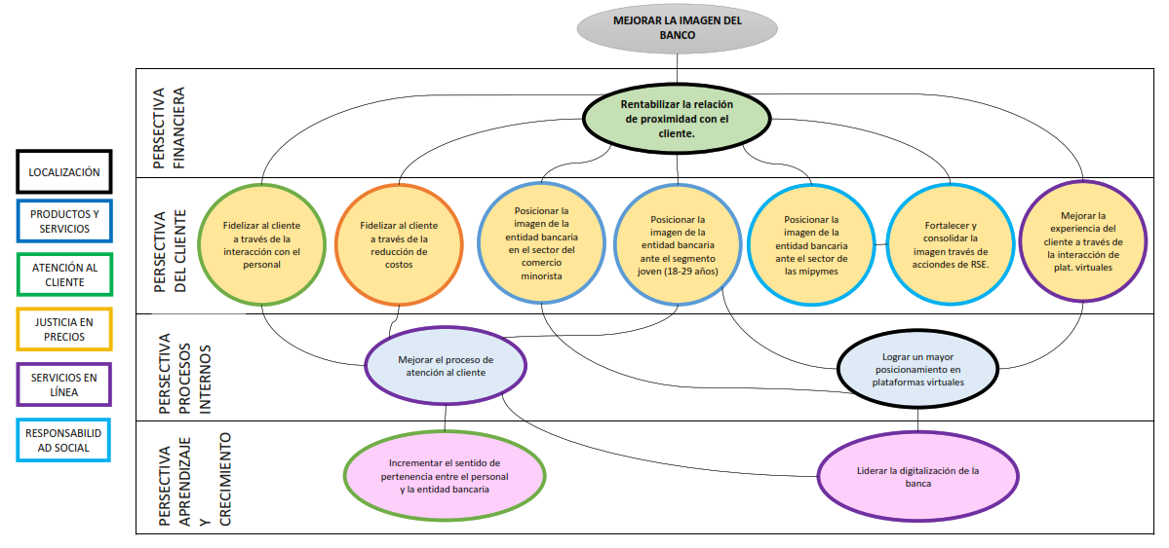
PROPUESTA
Mapa estratégico
1
2
3
4
5
6
7

Slide 22
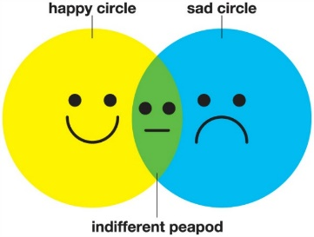
CONCLUSIONES
1
Teoría del comportamiento del consumidor
Teoría Marketing
marketing de servicios
marketing relacional
2
Un alcance correlacional
Enfoque mixto
Tipo no experimental y transversal.
Imagen corporativa
Localización
Servicios en línea
Atención al cliente
Productos y servicios
Reputación
Responsabilidad Social
Justicia en precios
3
Se evidencia que no existe una imagen consolidada del sector bancario en el DMQ.
4
Expectativas
Satisfacción
Compromiso
Lealtad
5
Los resultados obtenidos indican asociación entre imagen corporativa y satisfacción del usuario de modo que, la percepción del usuario en torno a las dimensiones que conforman la imagen corporativa de entidades bancarias influye en su grado de satisfacción.
6
Se desarrolló una propuesta basada en los resultados obtenidos en la investigación, siguiendo la metodología del CMl.

Slide 23
RECOMENDACIONES
Evaluar periódicamente la imagen proyectada frente a la imagen percibida para prevenir que esta imagen sea distorsionada en el proceso de comunicación corporativa.
Diseñar estratégicas que contribuyan al fortalecimiento de imagen corporativa a través de acciones vinculadas a la atención y proximidad con el cliente (física o virtual) ya que tienen mayor incidencia en la percepción del usuario
Evaluar la imagen posterior a situaciones de conmoción social con el fin de cristalizar la verdadera percepción que tiene el usuario.
Fortalecer la imagen de entidades bancarias enfocadas en la satisfacción del usuario siguiendo las acciones estratégicas propuestas en la presente investigación.

